Slide 1


第5课：让任务图重新变成上下文
Context Pack Builder：从 TaskGraph 到主 LLM Prompt
TaskGraph
Context Builder
Context Pack
主 LLM
Notes:
大家好，欢迎来到第6课。在上几节课中，我们学习了如何构建一个强大的任务图（TaskGraph）来记录我们的思考过程。今天，我们将解决一个核心问题：如何将这个复杂的图，转化为主LLM能够理解和执行的上下文。这节课，我们将深入探讨Context Pack Builder，学习如何从TaskGraph中提取出最关键的信息，构建一个高效的执行上下文。

Slide 2



有了 TaskGraph，下一轮主 LLM 该看到什么？
第4课：
把任务过程写进 TaskGraph
回顾：将复杂任务拆解，记录思考路径与决策过程。
第5课：
把 TaskGraph 读成可用上下文
进阶：将任务图转化为主模型可高效利用的结构化信息。
“ 任务图不是最终 Prompt，主 LLM 需要的是整理后的任务上下文。 ”
Notes:
我们先回顾一下，第4课我们学会了如何“写”任务图，也就是记录我们的思考过程。那么现在问题来了，写好了之后，下一步主LLM应该看到什么？直接把整张图丢给它吗？显然不行。本课的核心，就是学习如何“读”任务图，把它转换成LLM能够高效利用的上下文。这正是我们今天要解决的痛点：任务图本身不是最终的Prompt，我们需要对它进行整理。

Slide 3


第4课和第5课的分工
第4课 · 构建
第5课 · 利用
❓ 核心问题：任务图怎么长出来？
🎯 核心输出：TaskGraph(系统内部记忆)
❓ 核心问题：任务图怎么喂回主 LLM？
🎯 核心输出：Context Pack(执行上下文)
第4课：写入任务状态⇄第5课：读取任务状态
Notes:
为了更清晰地理解，我们可以把第4课和第5课看作是读写分工。第4课解决的是“写”的问题，即如何生成和构建TaskGraph，它是系统的内部记忆。而第5课解决的是“读”的问题，即如何从TaskGraph中提取信息，生成Context Pack，这是主LLM的执行上下文。一个负责记录，一个负责提取，两者紧密配合。

Slide 4
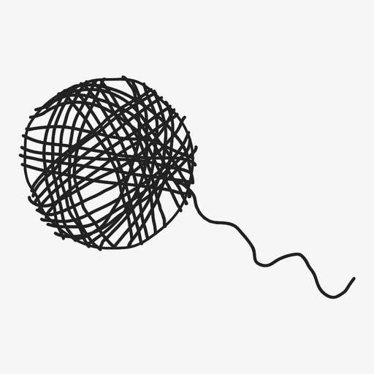



TaskGraph ≠ Prompt
结构复杂
非线性，LLM 难以直接理解
状态混杂
有效信息与失效信息并存，难以区分
没有阅读顺序
缺乏线性逻辑，模型不知道该从哪读起
图会越来越大
内容过多，不仅会超出 Token 限制，还会严重干扰注意力
TaskGraph 是系统内部结构，Context Pack 才是主 LLM 的工作上下文
Notes:
为什么我们不能直接把TaskGraph塞进Prompt呢？这里有四个主要原因。首先，它的结构非常复杂，是非线性的，LLM很难直接理解。其次，图里混杂了有效和失效的信息。第三，它没有明确的阅读顺序，LLM不知道该从哪儿开始。最后，随着任务推进，图会越来越大，不仅会消耗大量Token，还会干扰模型的注意力。所以请记住，TaskGraph是给系统看的内部结构，而Context Pack才是给主LLM看的工作上下文。

Slide 5





Context Builder 是翻译器
TaskGraph
输入源 (复杂图结构)
Context Builder
核心加工器 筛选 · 格式化 · 翻译
Task Context Pack
结构化产物 (注入 Prompt)
主 LLM
任务执行 (理解并生成)
它负责把复杂的“图结构”整理成“可读、可执行、可注入”的标准化上下文。
Notes:
那么，谁来完成从TaskGraph到Context Pack的转换呢？答案就是Context Builder。你可以把它想象成一个翻译器。它接收TaskGraph作为输入，然后进行加工、筛选和格式化，最终输出一个结构化的Task Context Pack。这个Pack随后被注入到主LLM的Prompt中。Context Builder的核心工作，就是把复杂的图结构，翻译成LLM能够理解、执行和使用的上下文。

Slide 6


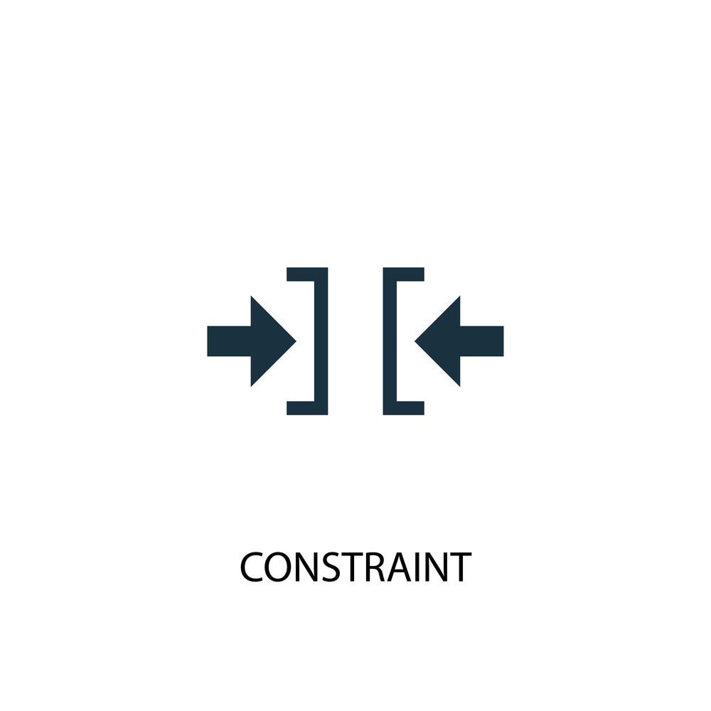




Task Context Pack 是什么？
从 TaskGraph 中整理出来的、供主 LLM 继续执行任务使用的结构化上下文包
目标 (Goal)
待办事项 (To-Do List)
约束 (Constraints)
已推翻方案 (Rejected Plans)
当前决策 (Current Decision)
当前焦点 (Current Focus)
相关事实 (Relevant Facts)
Notes:
那么，这个Task Context Pack到底是什么呢？简单来说，它就是一个从TaskGraph中整理出来的、结构化的上下文包，专门供主LLM使用。它包含了任务的核心要素，比如目标、约束、当前决策、相关事实、待办事项，以及非常重要的已推翻方案和当前焦点。这个页面我们先建立概念，下一页会深入探讨它的具体结构。

Slide 7







一个最小 Context Pack 应该分哪些区？
current_focus
当前任务焦点 (核心)
goals
期望达成的目标
constraints
限制条件与边界
current_decisions
当前已确定的决策
facts
关键客观事实与状态
todo_list
待执行的行动清单
superseded_history
已废弃/推翻的旧方案
这些字段不是为了好看，而是为了降低主 LLM 误用旧信息的概率。
Notes:
一个最小的Context Pack应该包含哪些部分呢？这里列出了七个关键区域。其中，current_focus是当前焦点，是最重要的，我们稍后会详细讲。其他还包括目标、约束、当前决策、事实、待办事项和已推翻历史。请记住，划分这些字段不仅仅是为了结构清晰，更重要的是为了明确区分信息的状态，从而大大降低主LLM误用旧信息或已失效方案的概率。

Slide 8

current_focus：从哪里开始读图
current_focus = 当前这轮主 LLM 要继续处理的节点
一个待办任务 (To-do Task)
一个当前决策 (Current Decision)
一个用户新约束 (User Constraint)
一个正在处理的目标 (Active Goal)
⚠️ 没有焦点，就容易把整张图都读出来。
Notes:
我们来重点看一下`current_focus`，也就是当前焦点。它的定义很简单：就是当前这一轮主LLM需要继续处理的那个节点。这个节点可以是一个待办任务，一个决策，一个新约束，或者一个目标。明确这个焦点至关重要，因为它告诉Context Builder应该从哪里开始读取任务图。如果没有焦点，系统就可能会漫无目的地读取整张图，效率低下且容易出错。

Slide 9





从 current_focus 出发读取任务上下文
当前焦点
Current Focus
依赖的方案
Dependent Solutions
服务的目标
Serving Goals
相关约束
Constraints & Rules
已推翻历史
Overturned History
相关事实
Related Facts
Notes:
有了焦点之后，Context Builder就知道该如何工作了。它会从`current_focus`这个节点出发，像侦探一样，在任务图中进行逻辑漫游，寻找所有相关的上下文信息。这包括这个焦点所依赖的方案、它服务的目标、必须遵守的约束、相关的事实，以及非常关键的、与之相关的已推翻历史。这个过程确保了我们只提取与当前任务最相关的信息。

Slide 10



当前有效信息和已推翻信息不能混在一起
当前有效 (Active)
已推翻 (Superseded)
• 状态：方案处于持续使用阶段
• 存储：统一放入`current_decisions`目录/字段
• 逻辑：作为知识库的一部分，主 LLM 可直接依据生成内容
• 状态：不能再作为参考方案使用
• 存储：归档至`superseded_history`目录/字段
• 逻辑：作为负反馈样本，提示主 LLM“必须避开此类方案”
Context Pack 的关键价值之一：防止模型复用已经失效的方案。
Notes:
在读取信息时，有一个原则至关重要：必须严格区分当前有效信息和已推翻信息。有效信息，比如当前决策，应该放在`current_decisions`里，供LLM参考和使用。而已推翻的方案，必须放在`superseded_history`里，明确告诉LLM这是一个失败的路径，需要避开。这种严格的区分，是Context Pack的关键价值之一，它能有效防止模型重复犯错，复用已经被证明无效的方案。

Slide 11




它不是聊天摘要
普通聊天摘要
Task Context Pack
把历史说短
信息模糊，容易丢失关键细节，还原度低
把任务状态说清楚
信息精准，完整保留任务关键要素与上下文逻辑
线性文本格式
纯自然语言描述，不利于机器自动化处理与解析
结构化字段 (Machine-readable)
采用标准化数据结构，支持系统直接解析与利用
侧重“记忆”而非行动
易混淆新旧方案，核心回答“刚才聊了什么”，而非下一步
侧重“继续执行”
严格区分 active/superseded 方案，明确回答“接下来要做什么”
Notes:
这里需要强调一点，Task Context Pack和我们平时理解的聊天摘要完全是两码事。聊天摘要的目的是把历史说短，它是模糊的，容易丢失细节。而Context Pack的目的是把任务状态说清楚，它是精准的，保留了所有关键信息。它不是线性文本，而是结构化的字段，方便机器读取。最重要的是，它严格区分了有效和无效信息，其核心目的不是为了“记忆”，而是为了“继续执行”。

Slide 12


Context Pack 如何进入主 LLM？
System Prompt +Task Context Pack+ 用户最新请求 =主 LLM 的完整输入
用户最新请求
主 LLM 的“内心独白” (Context Pack 驱动)
👉 我知道为什么要用 RCON (Context Pack 中 Facts 定义了背景)。
👉 我知道不能回到旧方案(比如 SSH 方案已在 Superseded 中被标记废弃)。
👉 我知道当前任务目标是实现服务器连接。
👉 我知道下一步要围绕编写具体代码逻辑推进。
“现在帮我写 RCON 连接代码”
Notes:
那么，Context Pack是如何被主LLM使用的呢？它的输入公式很简单：系统提示词，加上我们构建的Task Context Pack，再加上用户的最新请求，三者共同构成了主LLM的完整输入。
举个例子，当用户说“帮我写RCON连接代码”时，LLM通过Context Pack已经知道了为什么要用RCON，知道了不能用SSH方案，知道了当前的目标，也知道了下一步该做什么。这让LLM的响应更加精准和高效。

Slide 13


本课要实现什么？
🎯 核心函数签名
📋 最小功能目标
def build_context_pack( task_graph: Graph, current_focus_id: str ) -> ContextPack: # 输入: 结构化的任务图谱 (TaskGraph) # 输出: 聚焦当前决策的上下文包 (ContextPack) ...
能从任务图中准确读出目标 (Goals)。
读出关键的约束 (Constraints)与 事实 (Facts)。
识别当前的决策 (Decisions)与 待办 (Todo) 项。
最关键：准确识别并区分“已推翻方案 (Superseded)”
Notes:
学完本课，我们最终要实现的就是这样一个核心函数：`build_context_pack`。它接收一个TaskGraph和一个当前焦点ID，然后返回一个ContextPack对象。
我们的最小目标是，这个函数能够准确地从任务图中读出目标、约束、事实、决策和待办事项。而其中最关键的，是要能够正确地读出并区分已推翻的方案，确保它们被放在正确的位置，避免信息干扰。

Slide 14
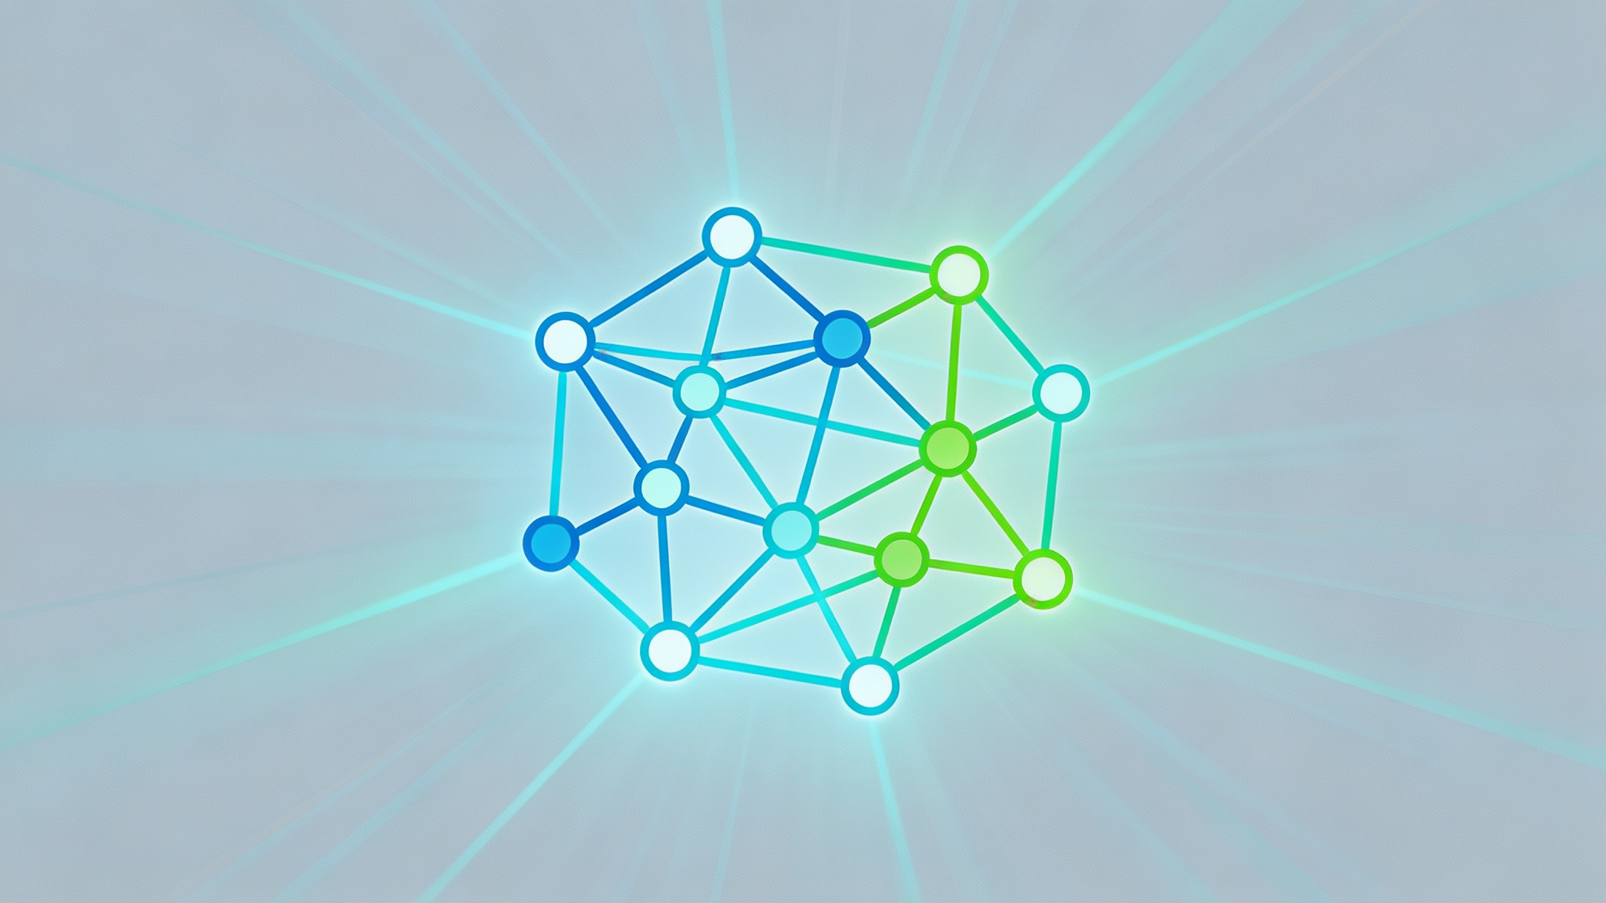
三句话总结
01
02
03
TaskGraph 是系统记忆
（存得多）
负责海量任务信息的完整存储与检索，构建系统的“长期记忆”能力。
Context Pack 是执行上下文
（拿得精）
基于当前任务需求，精准提取、聚合关键上下文，保障信息的高信噪比。
Context Builder 是翻译器
（活儿好）
在存储的记忆与需要的上下文之间建立高效映射，充当两者之间的“翻译官”。
Logic Graph 的价值不是单纯压缩 token，而是组织任务状态，让主 LLM 能稳定地继续工作。
Notes:
最后，我们用三句话来总结今天的内容。第一，TaskGraph是系统的记忆，它负责存储大量的信息。第二，Context Pack是执行上下文，它负责精准地提取信息。第三，Context Builder就是连接两者的翻译器，它的工作非常出色。请大家记住，我们使用Logic Graph的最终价值，不仅仅是为了压缩Token，更重要的是通过组织任务状态，让主LLM能够更加稳定、可靠地继续工作。谢谢大家！

